Slide 1



Будущее коммуникации
Что нас ждет?

Slide 2


01
Но все не может оставаться прежним.
Презентации являются средствами коммуникации, которые могут использоваться в качестве демонстраций, лекций, выступлений, докладов и многого другого. В большинстве случаев они представляются перед аудиторией. Они многофункциональны, что делает их мощным инструментом убеждения и обучения.

Slide 3
Что нас ждет?
Коммуникация является центральным элементом
нашего образа жизни.

Slide 4
02
Как мы будем коммуницировать
в будущем?

Slide 5
Вот некоторые предсказания

Slide 6
Виртуальное присутствие
Вот некоторые предсказания
Что ожидает нас?
Будущее технологии
Нынешние тенденции в области виртуального присутствия обеспечат основу для действительно иммерсионной коммуникации, которая будет направлена на то, чтобы не выходить за пределы времени и пространства.
Следующее поколение голографических сообщений вскоре изменит то, как мы работаем и проводим встречи на рабочем месте, значительно объединив географически разбросанных сотрудников.
При наличии голографических аватаров и изображений в 3D, офисы могут значительно снизить стоимость перевозки сотрудников, максимально снизив риск негативного воздействия аэрокосмических перевозок на окружающую среду.

Slide 7
В будущем будет существовать способ автоматизации ответов на основе заранее написанных ключевых слов и с помощью машинного обучения.
Презентации являются средствами коммуникации, которые могут использоваться в качестве демонстраций, лекций, выступлений, докладов и многого другого. В большинстве случаев они представляются перед аудиторией.
Распространение
чат-ботов

Slide 8
Подъем расширенной реальности
Вот некоторые предсказания
Что ожидает нас?
Будущее технологии
Пора смотреть на мир и взаимодействовать с ним по-другому. Сейчас мы можем находиться в расширенной реальности в рамках игр, но это гораздо больше, чем развлечения.
Реальное использование расширенной реальности возможно при проведении медицинской подготовки, обучения в классах , в логистике для бизнеса и в индустрии туризма.
Расширенная реальность - это новый игрок в экономике технологий. Мы можем ожидать только дальнейших инноваций и улучшений в этой области коммуникации.

Slide 9
03
Полная эмуляция мозга
Презентации являются средствами коммуникации, которые могут использоваться в качестве демонстраций, лекций, выступлений, докладов и многого другого. В большинстве случаев они представляются перед аудиторией. Они многофункциональны, что делает их мощным инструментом убеждения и обучения.

Slide 10

Интерфейс между мозгом и компьютером
В будущем будет существовать способ автоматизации ответов на основе заранее написанных ключевых слов и с помощью машинного обучения.
Презентации являются средствами коммуникации, которые могут использоваться в качестве демонстраций, лекций, выступлений, докладов и многого другого. В большинстве случаев они представляются перед аудиторией.

Slide 11
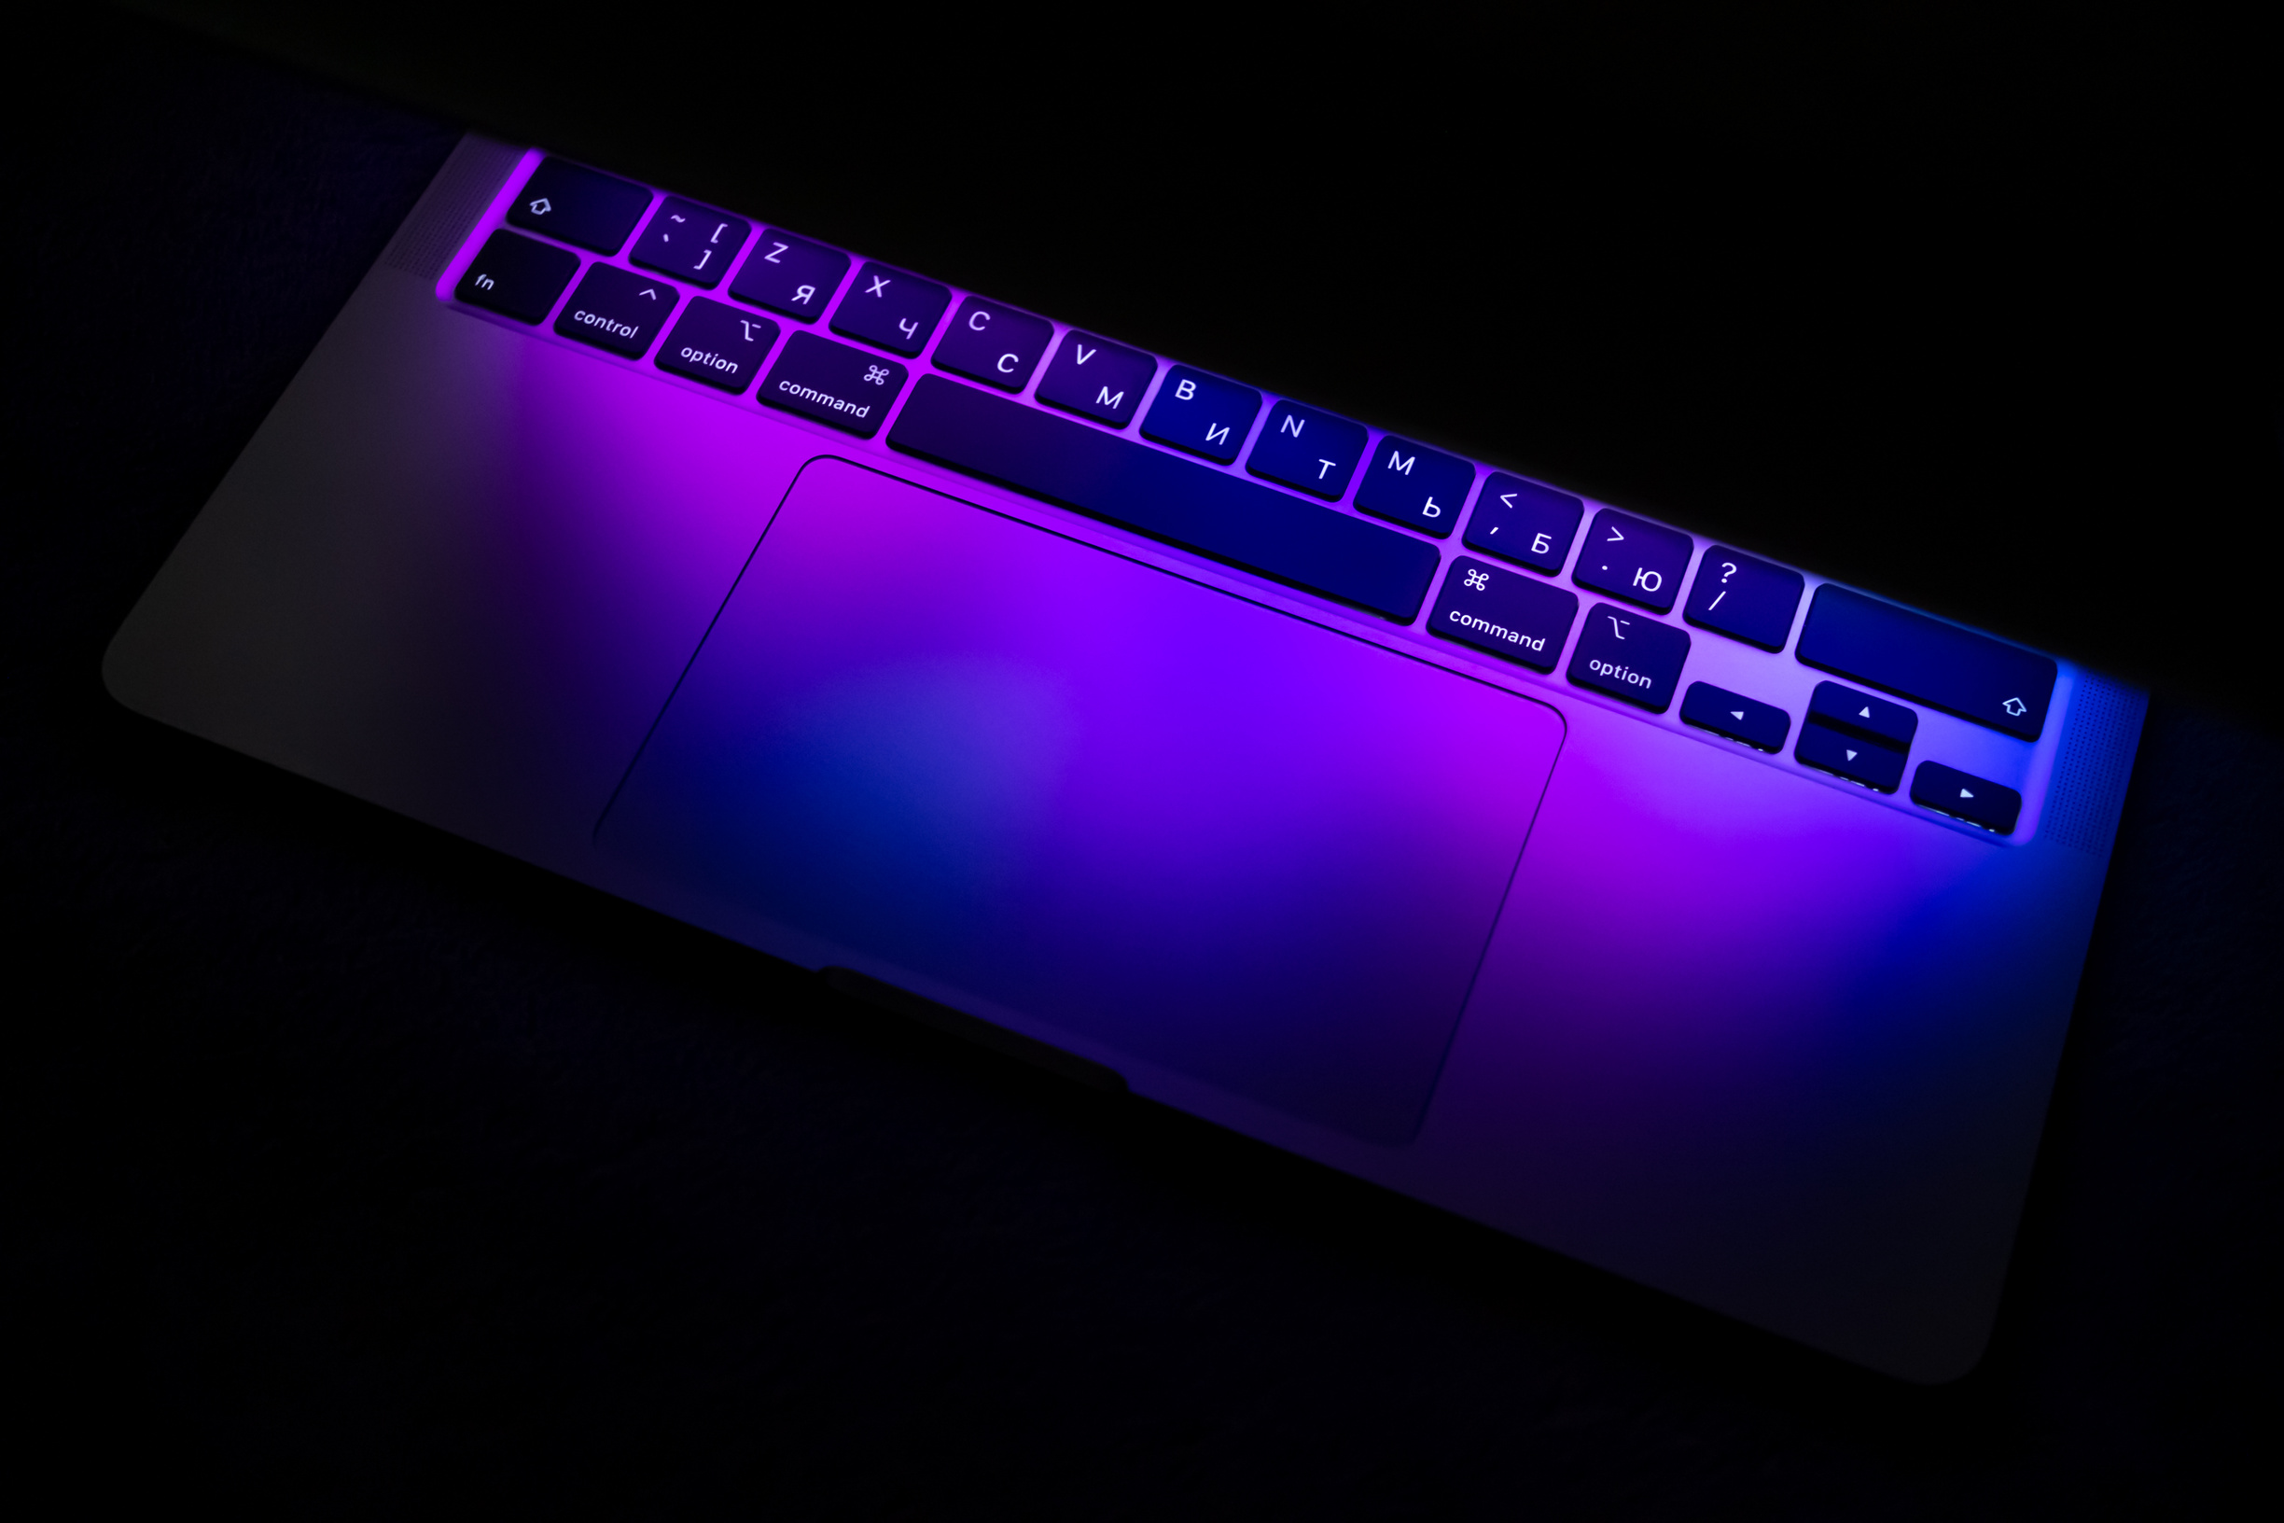
Цифровая телепатия
В будущем будет существовать способ автоматизации ответов на основе заранее написанных ключевых слов и с помощью машинного обучения.
Презентации являются средствами коммуникации, которые могут использоваться в качестве демонстраций, лекций, выступлений, докладов и многого другого. В большинстве случаев они представляются перед аудиторией.

Slide 12
Вам больше не будет нужно изучать иностранный язык для общения с другими
Презентации - это средства коммуникации, которые могут использоваться в качестве демонстраций, лекций, выступлений, докладов и многого другого. В большинстве случаев они представляются перед аудиторией.
Автоматический
перевод

Slide 13
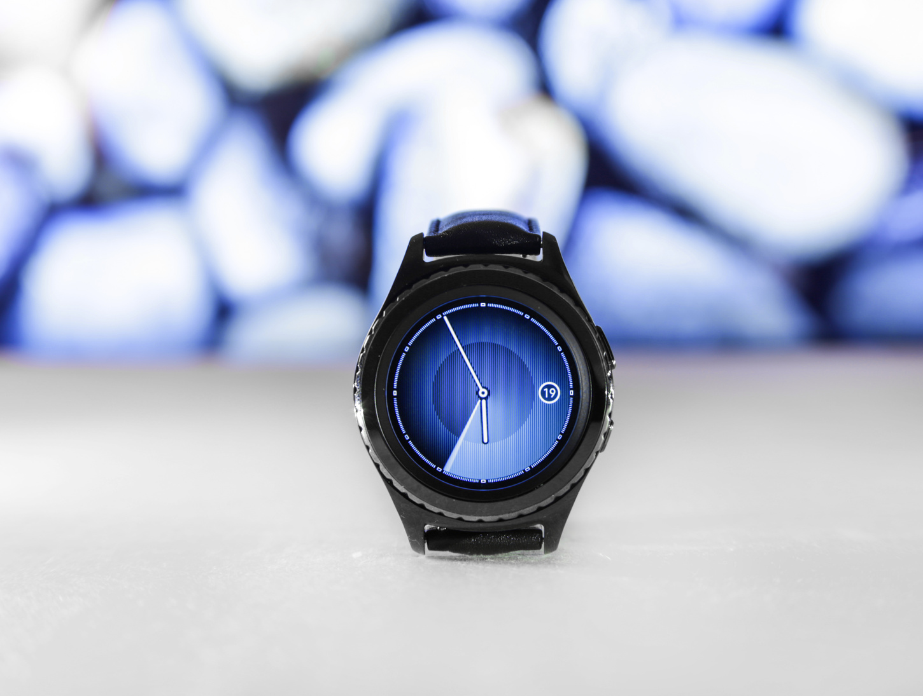
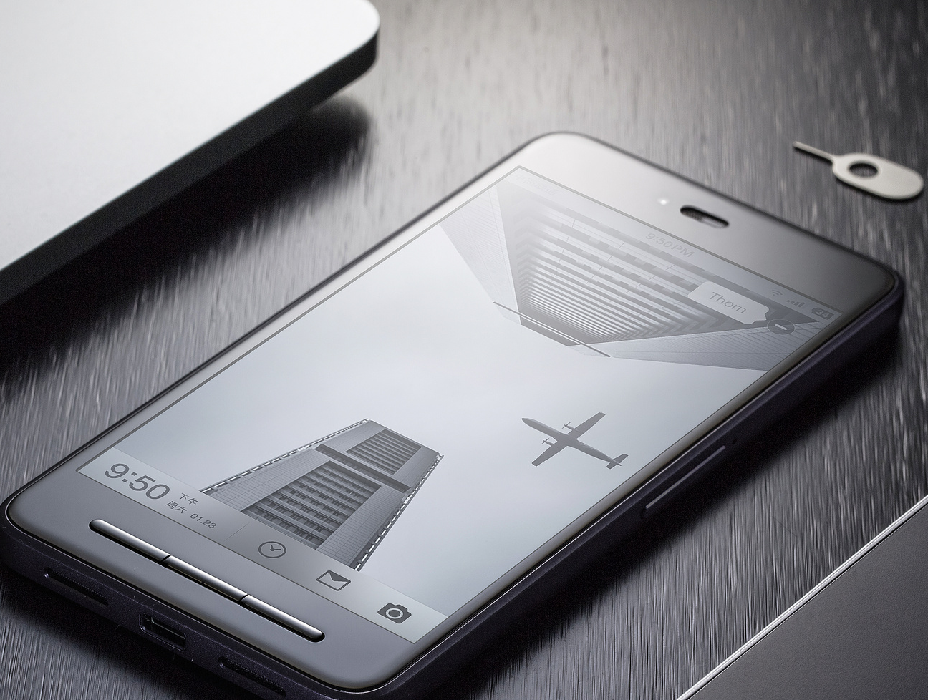
Распространение чат-ботов
01
02
Презентации являются средствами коммуникации, которые могут использоваться в качестве демонстраций, лекций, выступлений, докладов и многого другого. В большинстве случаев они демонстрируются перед аудиторией.
Презентации являются средствами коммуникации, которые могут использоваться в качестве демонстраций, лекций, выступлений, докладов и многого другого. В большинстве случаев они демонстрируются перед аудиторией.

Slide 14
Электронные документы
Нынешние тенденции в области виртуального присутствия обеспечат основу для действительно иммерсионной коммуникации, которая будет направлена на то, чтобы не выходить за пределы времени и пространства.
Нынешние тенденции в области виртуального присутствия обеспечат основу для действительно иммерсионной коммуникации, которая будет направлена на то, чтобы не выходить за пределы времени и пространства.
04

Slide 15
«вставьте сюда цитату или ценное предложение».
— цитата

